Slide 1
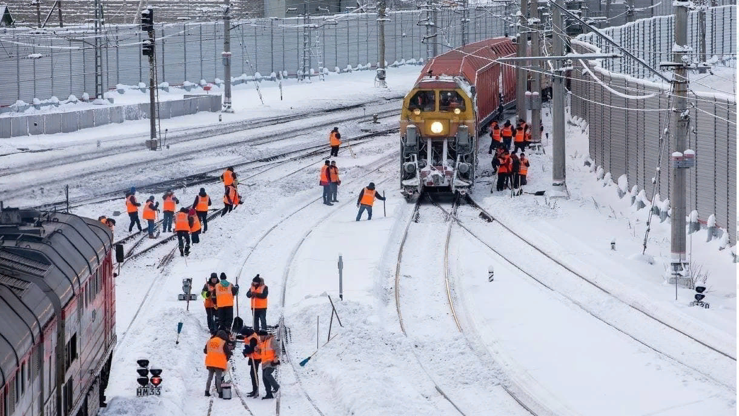
Обеспечение безопасности при нахождении на железнодорожных путях

Slide 2
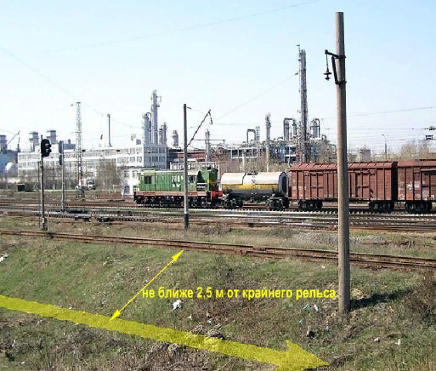
Обеспечение безопасности при нахождении на железнодорожных путях
Железная дорога - зона повышенной опасности!
Знание и соблюдение правил безопасности на объектах железнодорожного транспорта, умение правильно действовать и ориентироваться в дорожной обстановке позволяет сохранить жизнь и избежать травмирования.

Slide 3
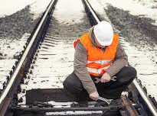
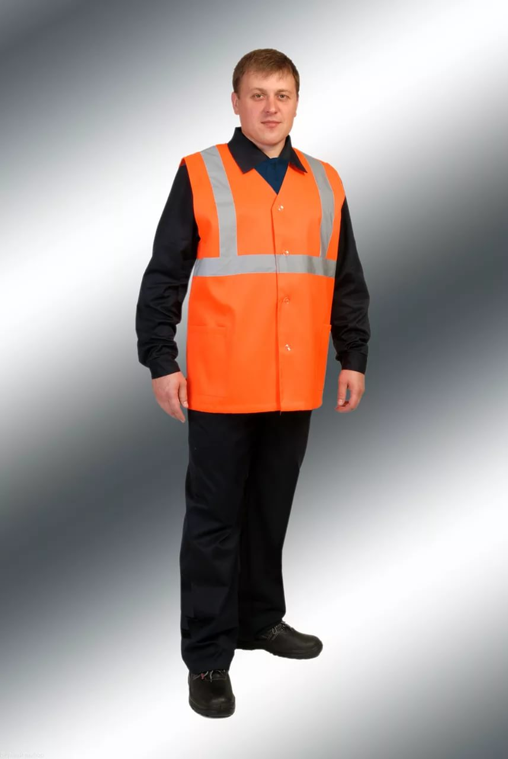
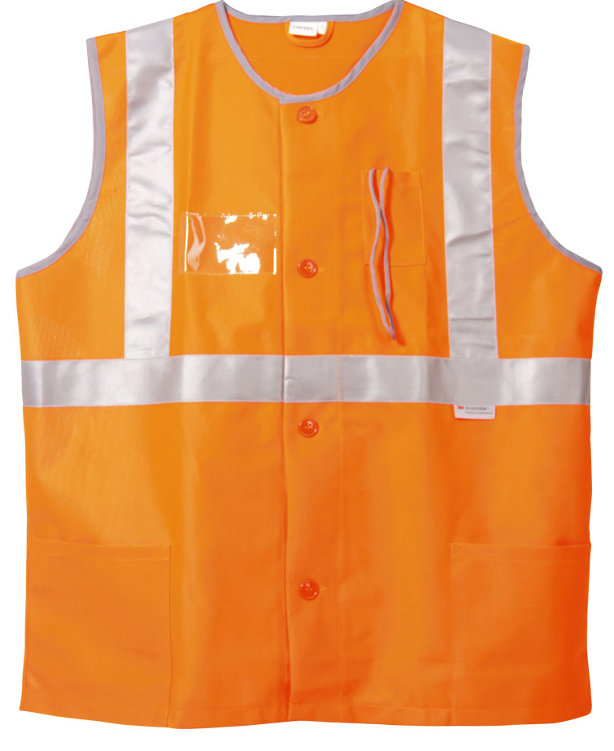
Обеспечение безопасности при нахождении на железнодорожных путях
При нахождении на железнодорожных путях все работники, должны быть одеты в жилеты сигнальные со световозвращающими полосами. Работники филиалов и структурных подразделений ОАО "РЖД" должны пользоваться жилетами сигнальными оранжевого цвета, а работники подрядных организаций - желтого цвета.
Notes:
Основным нормативным документом, определяющим меры безопасности при производстве работ и нахождении на железнодорожных путях, являются Правила по безопасному нахождению работников ОАО "РЖД" на железнодорожных путях, утвержденные распоряжением ОАО "РЖД" от 24 декабря 2012 г. N 2665р, с изменениями, внесёнными распоряжением от 4 февраля 2015 г. N 235р

Slide 4
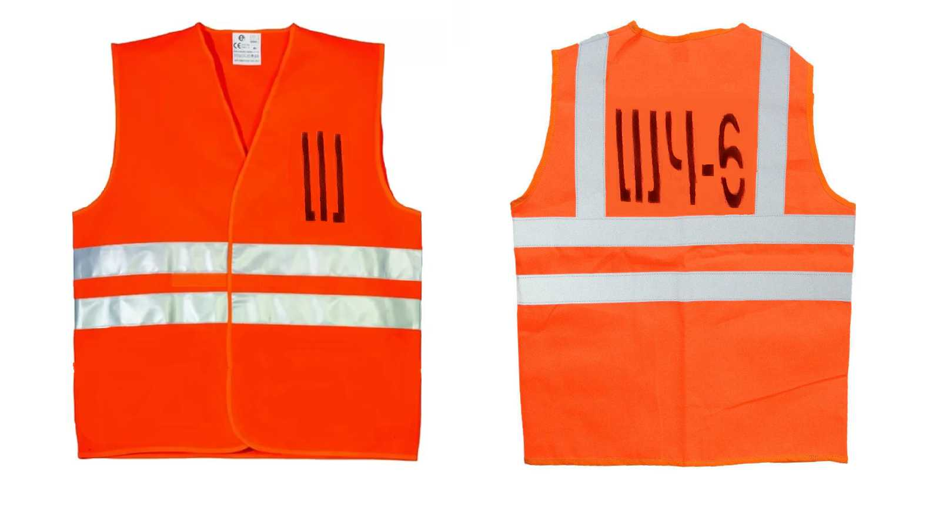
Обеспечение безопасности при нахождении на железнодорожных путях
Со спины сигнальных жилетов должен быть нанесен трафарет из букв и цифр размером не менее 15 х 20 см, указывающий принадлежность работника к соответствующему структурному подразделению ОАО "РЖД" или подрядной организации, на груди размер трафарета 7х10 см указывающий региональную дирекцию.
Т
10 см
7см

Slide 5
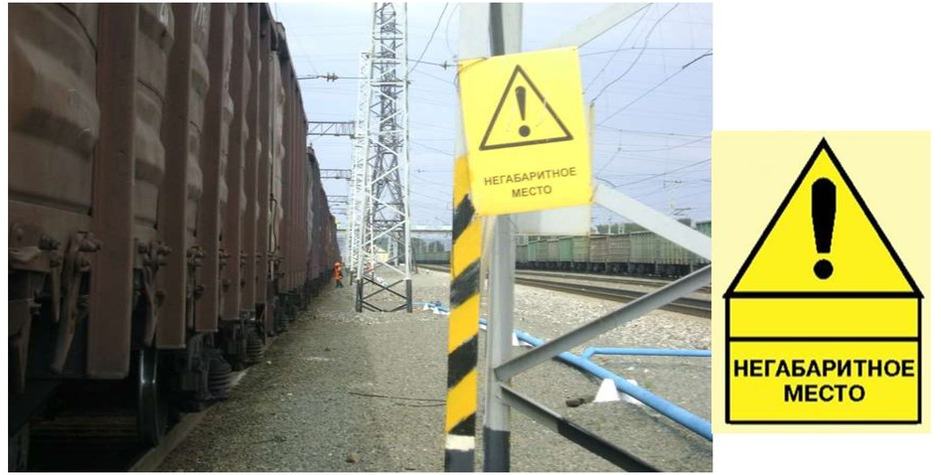
Обеспечение безопасности при нахождении на железнодорожных путях
Предупреждающая окраска сооружений и устройств, расположенных в зоне железнодорожных путей
Сигнальная разметка сооружений и устройств, расположенных с нарушением габарита приближения строений, не отменяет установки предупреждающего знака «Осторожно! Негабаритное место».

Slide 6
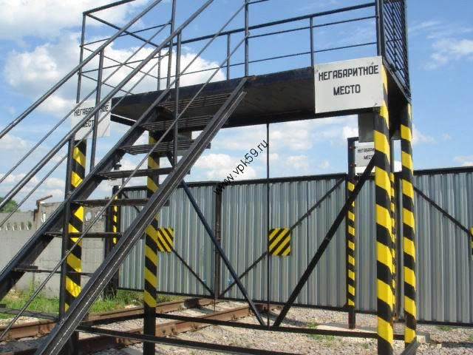
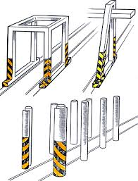
Обеспечение безопасности при нахождении на железнодорожных путях
Предупреждающая окраска сооружений и устройств, расположенных в зоне железнодорожных путей
Основными типами сигнальной разметки, применяемой на железнодорожном транспорте, является желто-черная и красно-белая окраска, которая наносится в виде чередующихся желтых и черных полос равной ширины.
Полосы располагаются под углом 45° к горизонту. Ширина полос может быть от 30 до 200 мм в зависимости от размеров объекта.

Slide 7
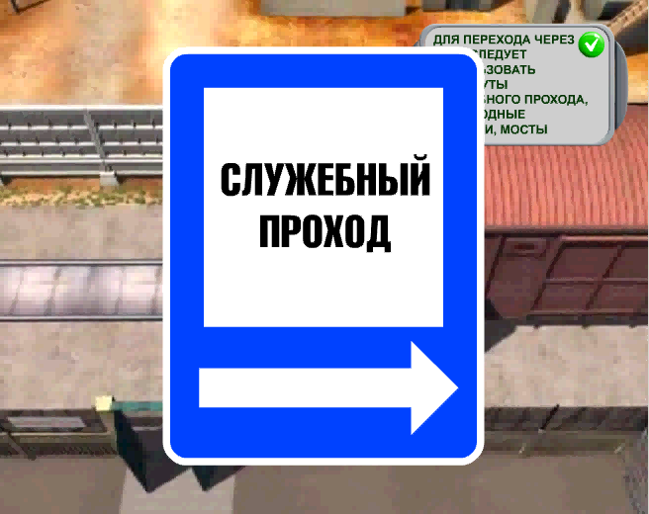
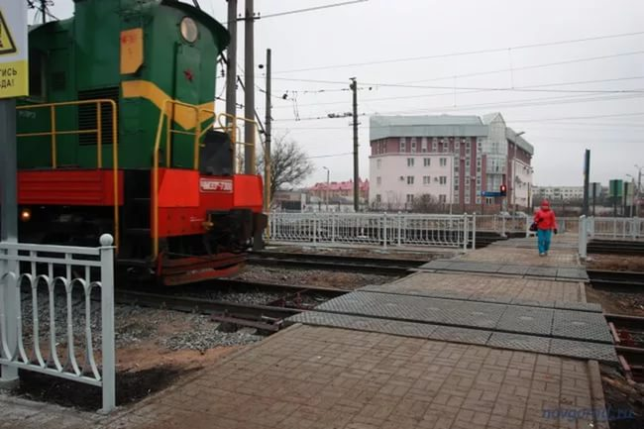
Обеспечение безопасности при нахождении на железнодорожных путях
Для предотвращения наезда подвижного состава на железнодорожной станции проход по территории железнодорожной станции разрешается только по специально установленным маршрутам, обозначенным соответствующими указателями, пешеходным переходам, служебным и технологическим проходам, дорожкам (настилам), специально оборудованным пешеходным мостам, тоннелям, путепроводам, платформам

Slide 8
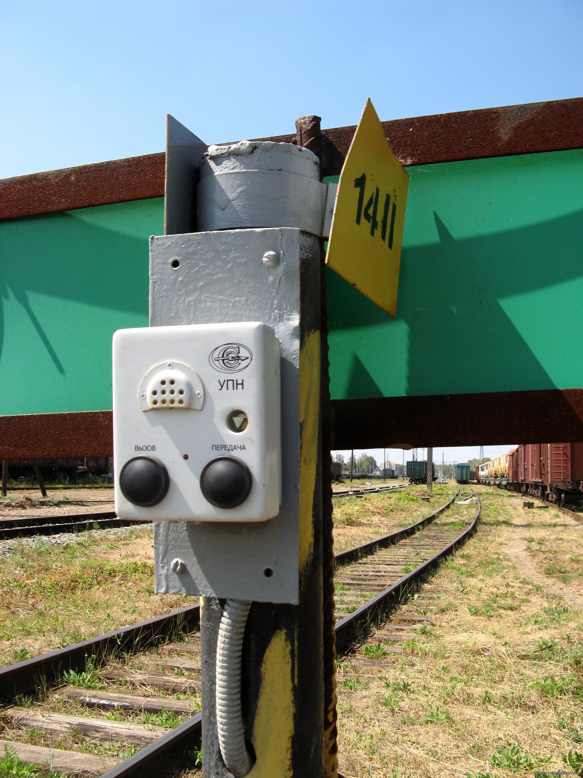
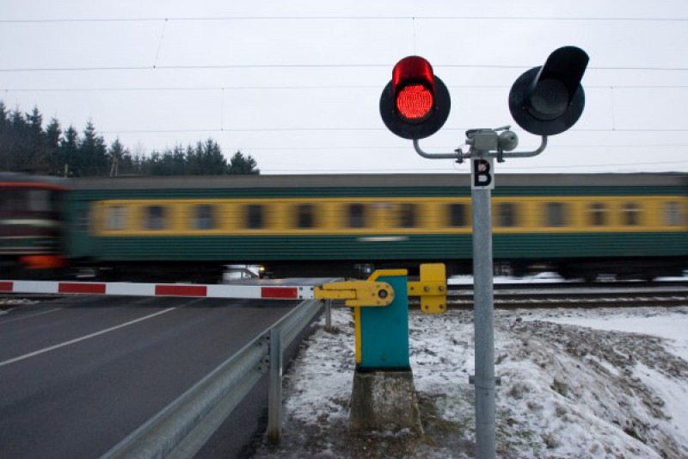
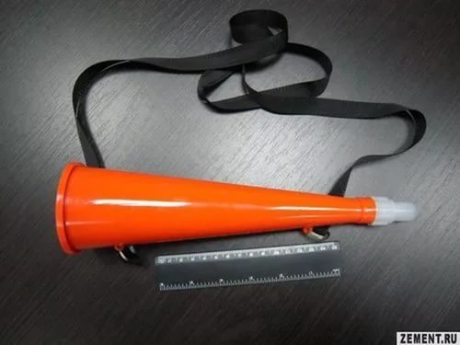
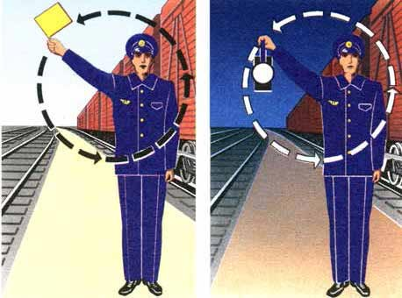

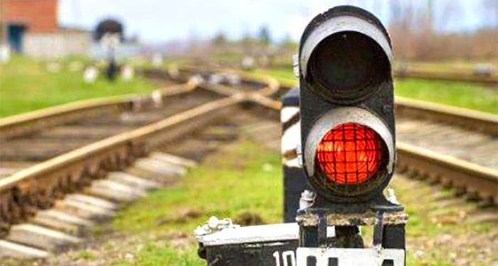
Обеспечение безопасности при нахождении на железнодорожных путях
Средства сигнализации и оповещения людей
Оповещение о приближении поезда осуществляют дежурные по железнодорожной станции, сортировочной горке, маневровые диспетчеры по громкоговорящей связи.
Информацией о приближении подвижного состава для работающих на железнодорожных путях являются:

Slide 9
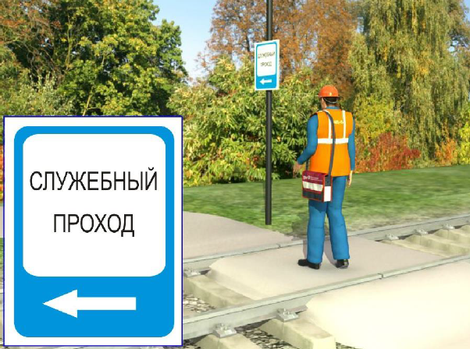
Обеспечение безопасности при нахождении на железнодорожных путях
При нахождении на железнодорожных путях работники обязаны соблюдать следующие требования безопасности:
при проходе вдоль железнодорожных путей идти по обочине земляного полотна или в стороне от железнодорожного пути не ближе 2,5 метра от крайнего рельса;
проходить по специально установленным маршрутам, обозначенным соответствующими указателями, пешеходным переходам, служебным и технологическим проходам, дорожкам (настилам), специально оборудованным пешеходным мостам, тоннелям, путепроводам, платформам;

Slide 10
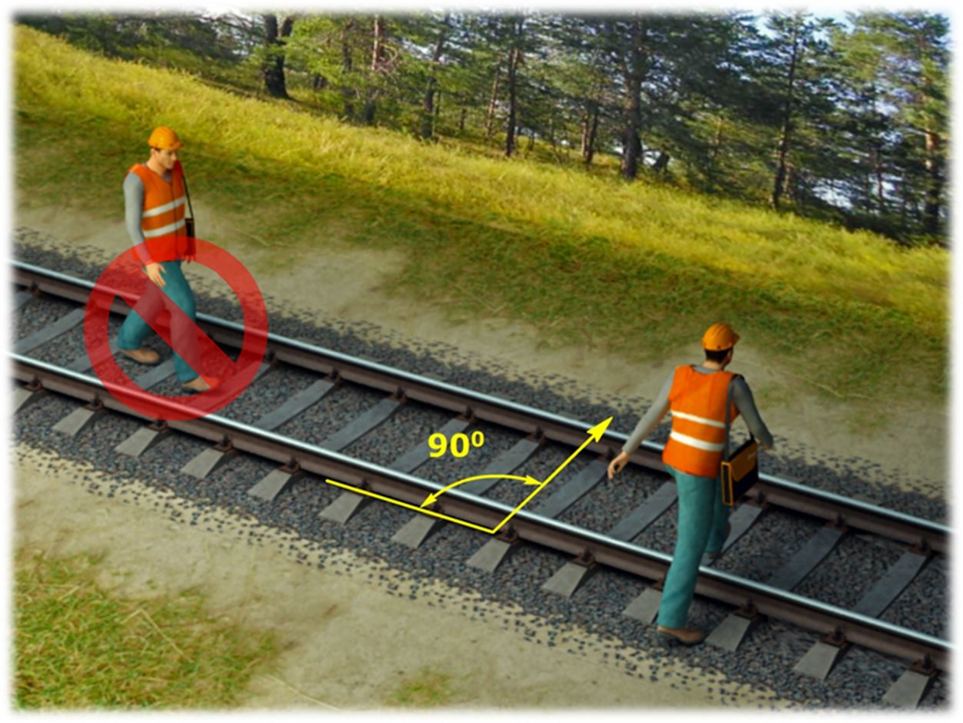
Обеспечение безопасности при нахождении на железнодорожных путях
При нахождении на железнодорожных путях работники обязаны соблюдать следующие требования безопасности:
во время производства работ железнодорожные пути следует переходить под прямым углом, перешагивая через рельсы, не наступая на рельсы, концы железобетонных шпал и масляные пятна на шпалах, предварительно убедившись в отсутствии приближающегося подвижного состава.

Slide 11
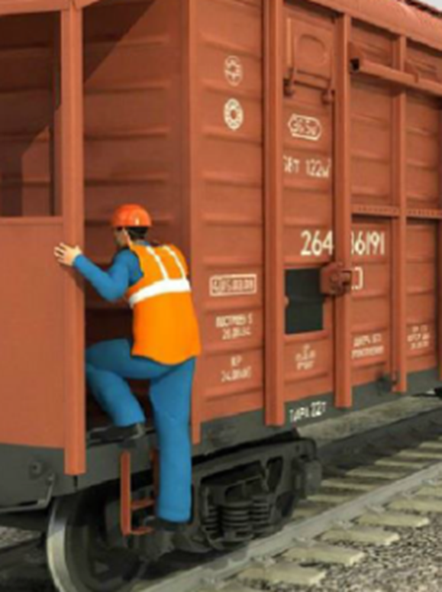
Обеспечение безопасности при нахождении на железнодорожных путях
При нахождении на железнодорожных путях работники обязаны соблюдать следующие требования безопасности:
при переходе железнодорожного пути, занятого стоящим подвижным составом, пользоваться переходной площадкой вагона (при ее наличии);
Notes:
Перед подъемом и при спуске с площадки необходимо предварительно убедиться в исправности поручней, подножек и пола площадки. Прежде чем начать подъем на переходную площадку вагона, следует убедиться в отсутствии разрешающего показания светофора и звуковых сигналов, подаваемых подвижным составом перед отправлением. При подъеме на переходную площадку и сходе с нее необходимо держаться за поручни и располагаться лицом к вагону. При этом руки должны быть свободны от каких-либо предметов. Перед спуском с переходной площадки вагона на междупутье следует осмотреть место схода на предмет отсутствия факторов, препятствующих безопасному спуску с вагона (наличие посторонних предметов, повреждение междупутья, наличие напольных устройств и т.д.), при наличии которых можно получить травму, а также убедиться в отсутствии движущегося по смежному пути подвижного состава.
В темное время суток и при неблагоприятных погодных условиях, ухудшающих видимость (туман, снегопад, гроза, ураган, сильный дождь и порывистый ветер), место схода следует осветить фонарем.

Slide 12
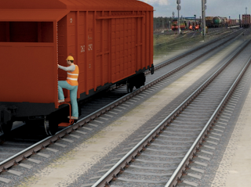
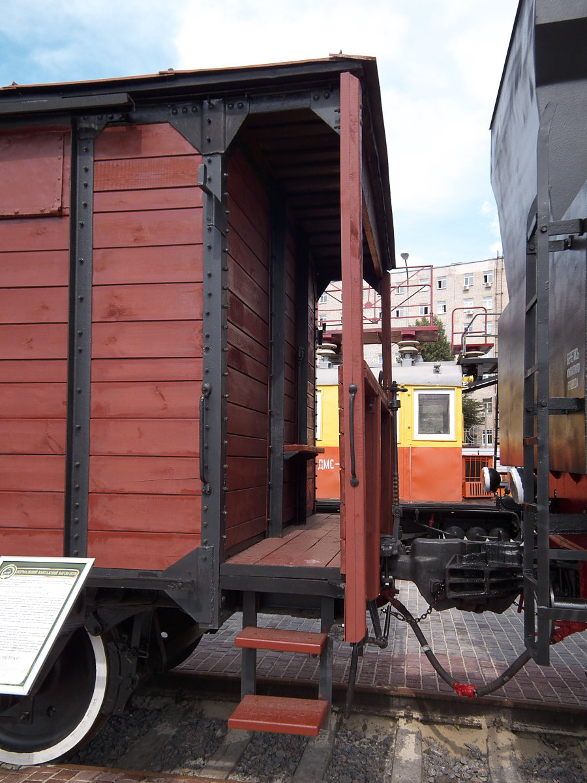
Требования безопасности при проходе по территории железнодорожной станции
Обеспечение безопасности при нахождении на железнодорожных путях
При переходе пути, занятого стоящим подвижным составом, разрешается, при наличии, пользоваться переходными площадками вагонов.
Перед спуском с переходной площадки вагона на междупутье следует осмотреть место схода на предмет нахождения на междупутье посторонних предметов, о которые можно споткнуться при сходе, а также убедиться в отсутствии движущегося по смежному пути подвижного состава.
Подниматься на подвижной состав, локомотив, вагон и сходить с них до полной остановки запрещается.

Slide 13
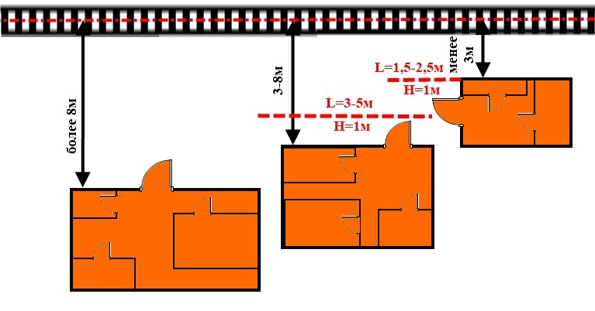
Устройство выходов из служебно-технических помещений, расположенных вблизи путей
Обеспечение безопасности при нахождении на железнодорожных путях
Служебно-технические здания размещают вблизи путей с соблю­дением габарита приближения строений. Для обеспечения безопас­ности работающих к устройству выходов из таких зданий предъяв­ляют особые требования. Если здание расположено на расстоянии более 8 м от оси ближайшего пути, выход из него может быть устро­ен в сторону пути. При расстоянии от зданий до оси пути 3—8 м вы­ход в сторону пути допускается только при условии установки ог­раждения высотой 1 м и длиной 3—5 м. В случаях, когда здание рас­положено на расстоянии менее 3 м от оси пути, выход разрешается устраивать только вдоль пути. При этом со стороны пути устанав­ливают ограждение высотой 1 м и длиной 1,5—2,5 м.

Slide 14
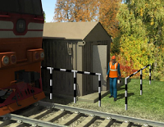
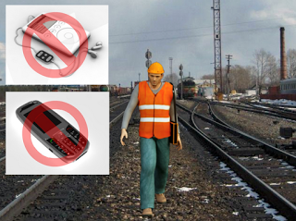
Обеспечение безопасности при нахождении на железнодорожных путях
Здания, расположенные на расстоянии менее 3м от оси пути, должны иметь двери с выходом, направленным вдоль пути. Для предотвращения выхода работников на пути около двери, параллельно пути, устанавливается барьер.
При выполнении работ, при проходе по территории железнодорожных станций и железнодорожным путям перегонов всем работникам, включая руководящий состав запрещается пользоваться личными портативными мультимедийными устройствами (мобильные телефоны, аудио и видеоплееры).

Slide 15
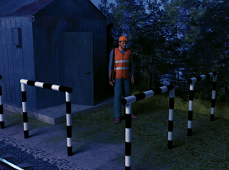
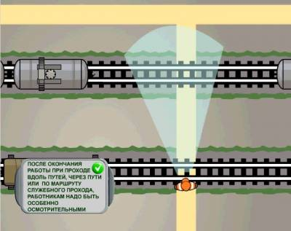
Обеспечение безопасности при нахождении на железнодорожных путях
Выходя на путь из помещений, стрелочных постов, платформ, зданий, путевых и других сооружений, затрудняющих видимость, следует предварительно убедиться в отсутствии движущегося по нему подвижного состава с обеих сторон к месту перехода.
После выхода из помещения в ночное время необходимо остановиться и выждать некоторое время, пока глаза привыкнут к темноте, а окружающие предметы будут различимы, в местах с ограниченной освещенностью пользоваться фонарем.

Slide 16
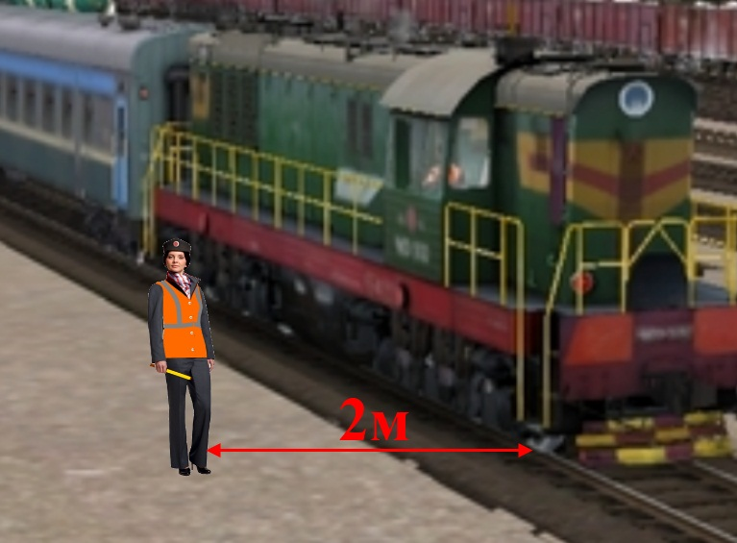
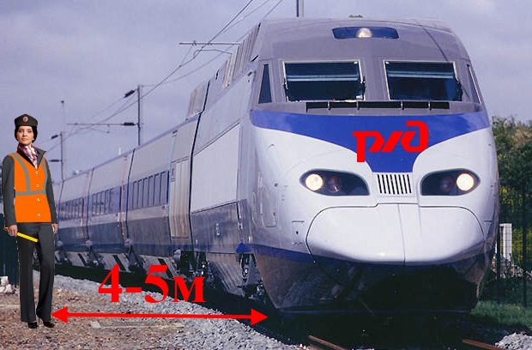
Меры безопасности при пропуске подвижного состава
Обеспечение безопасности при нахождении на железнодорожных путях
Работники должны находиться на безопасном расстоянии от ближайшего рельса: не менее 2 м при пропуске маневровых составов и поездов, следующих со скоростью до 120 км/ч; 2,5 м — при пропуске поездов с грузами третьей и четвертой степеней боковой негабаритности; 5 м — при пропуске поездов, следующих со скоростью более 120 км/ч. Регулировщик скорости движения поездов, после укладки ручного тормозного башмака на рельс перед надвигающимся отцепом, должен отойти в сторону от пути на расстояние не менее 1,5 м.

Slide 17
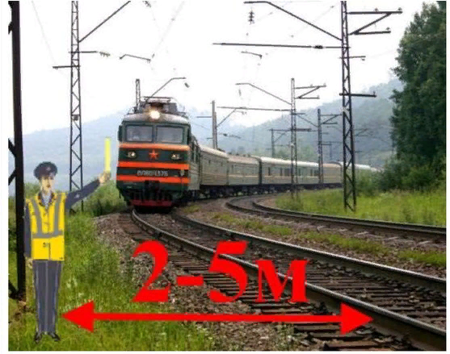
Меры безопасности при пропуске подвижного состава
Обеспечение безопасности при нахождении на железнодорожных путях
На участках движения поездов со скоростью более 120 км/ч не позднее чем за 5 мин до прохода поезда рабочие отводятся от пути в полевую сторону на расстояние не менее 4 м от ближайшего рельса. При пропуске поезда на станции рабочие и руководитель работ должны находиться в месте, заранее указанном руководителем.
4

Slide 18
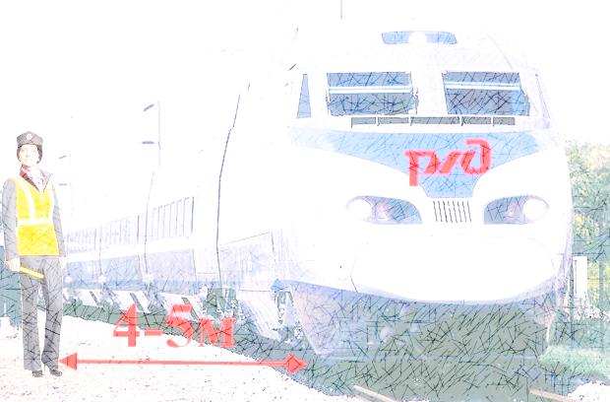
Меры безопасности при производстве работ на участках со скоростным движением поездов
Обеспечение безопасности при нахождении на железнодорожных путях
Участки со скоростью движения поездов более 120 км/ч считаются скоростными. Перед началом работы руководитель проводит инструктаж об особенностях производства работ на таких участках, разъясняет необходимость заблаговременного ухода с места работ на расстояние не менее 4 м от пути, указывая при этом, что поезд, движущийся со скоростью 140 км/ч, проходит за 1 с 39 м.
Руководители работ, дежурные по переездам, обходчики железнодорожных путей и искусственных сооружений должны иметь при себе выписку из расписания движения поездов в пределах обслуживаемых участков. Прежде чем приступить к выполнению работ, руководитель уточняет у дежурного по станции или поездного диспетчера время проследования поездов, идущих со скоростью более 120 км/ч. Не менее чем за 10 мин до проследования такого поезда бригада рабочих прекращает работы, приводит путь в исправное состояние и не позднее чем за 5 мин до прохода поезда уходит в полевую сторону на расстояние не менее 4 м от крайнего рельса (на участках со скоростью движения 121...140 км/ч). Если работы ведутся на пути, смежном с тем, по которому должен проследовать скоростной состав, то они прекращаются с таким расчетом, чтобы за 5 мин до прохода поезда все рабочие были отведены с путей на безопасное расстояние. При развернутом фронте работ, рабочие отводятся с пути не менее чем за 10 мин до прохода поезда.
В случае, когда скоростной поезд не проследовал по расписанию, не разрешается приступать к работе до уточнения с поездным диспетчером времени его проследования.

Slide 19
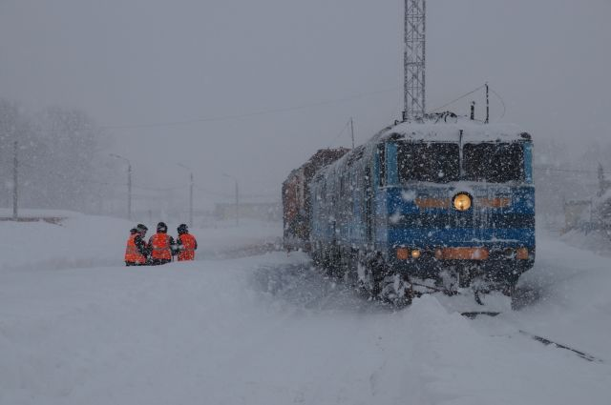
Меры безопасности при пропуске подвижного состава
Обеспечение безопасности при нахождении на железнодорожных путях
При производстве путевых работ на перегонах, в случае приближения поезда, следующего со скоростью до 120 км/ч, рабочие отводятся от пути с таким расчетом, чтобы при расстоянии до поезда не менее 400 м на пути не осталось ни одного человека.

Slide 20
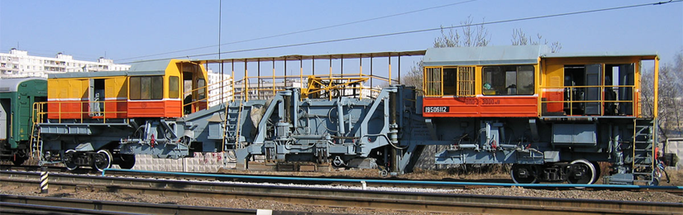
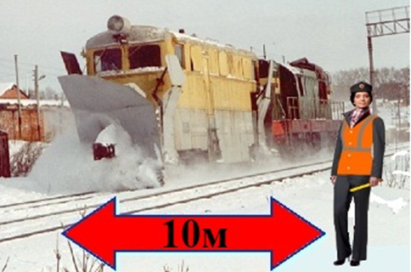
Меры, принимаемые для безопасного проведения работ вблизи или при непосредственном контакте с движущимся или готовым к движению подвиж­ным составом, железнодорожно-строительными машинами
Обеспечение безопасности при нахождении на железнодорожных путях
Расстояния, на которые должны отводиться рабочие, следующие: при приближении поезда — не менее 2 м; при работе путеукладчика, электробалластера, уборочной машины, рельсошлифовального поезда и других путевых машин тяжелого типа — не менее 5 м, путевого струга — не менее 10 м, машин, оборудованных щебнеочистительными устройствами, двухпутных и роторных снегоочистителей — не менее 5 м в сторону, противоположную выбросу снега, льда или засорителей; при работе однопутных снегоочистителей — не менее 25 м.

Slide 21
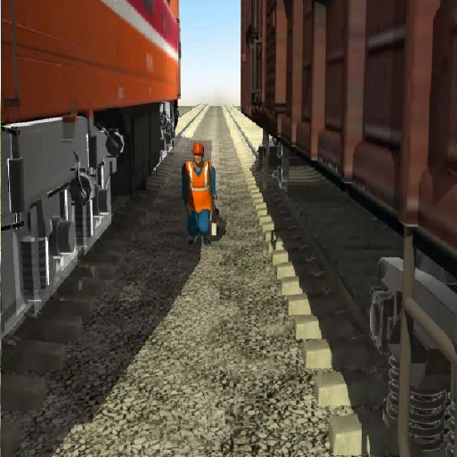
Меры безопасности, если работник оказался между двумя движущимися по соседним путям поездами
Обеспечение безопасности при нахождении на железнодорожных путях
Если, проходя по междупутью, вы видите, что к вам приближаются четный и нечетный поезда, сойдите на обочину или в другое междупутье, чтобы не оказаться между движущимися поездами. Если вы оказались между движущимися по соседним путям поездами, локомотивами, то нужно немедленно сесть или лечь на землю в междупутье.

Slide 22
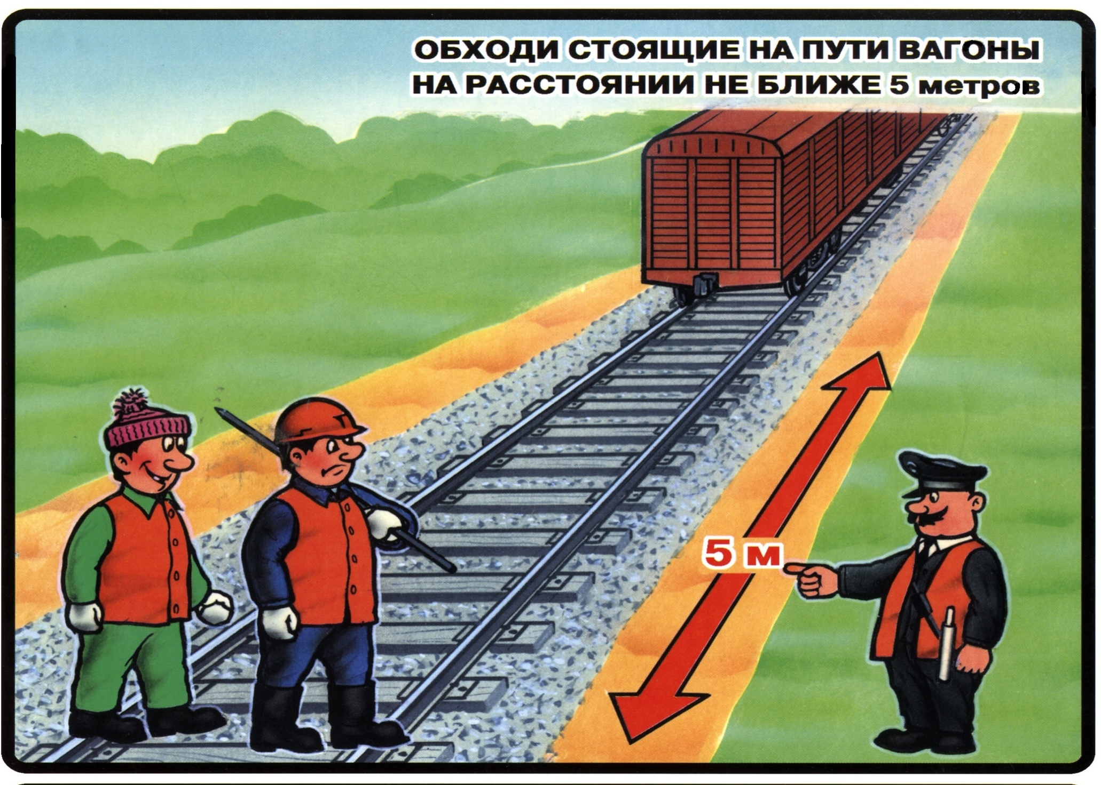
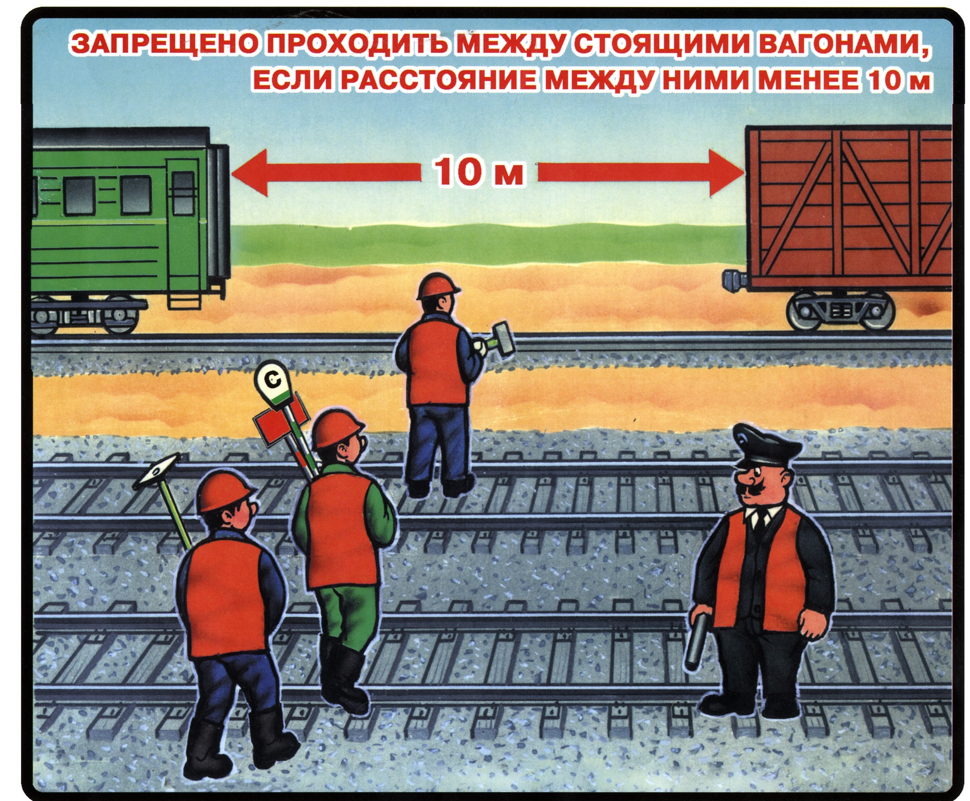
Требования безопасности при проходе по территории железнодорожной станции
Обеспечение безопасности при нахождении на железнодорожных путях
Обходить подвижной состав, стоящий на пути следует на расстоянии не менее 5 м от автосцепки.
Проходить между расцепленными вагонами, локомотивами, ССПС разрешается, если расстояние между их автосцепками не менее 10 м.

Slide 23
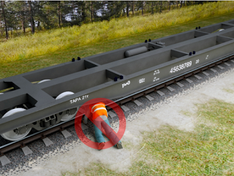
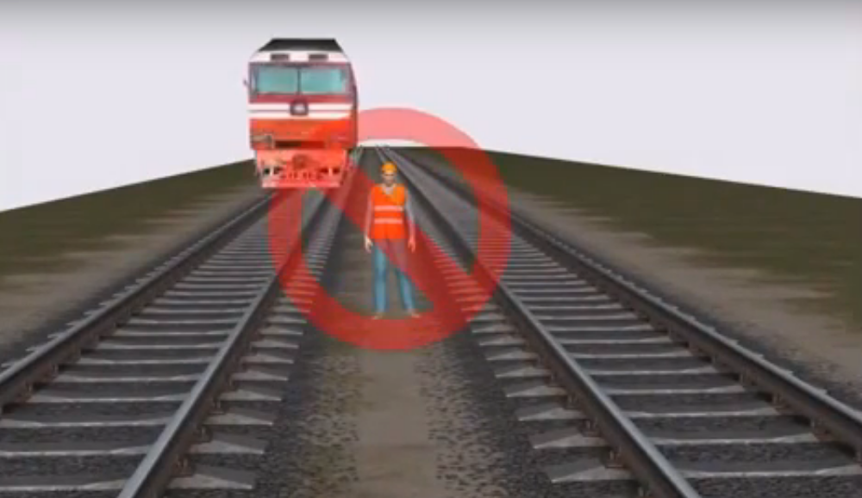
Требования безопасности при проходе по территории железнодорожной станции
Обеспечение безопасности при нахождении на железнодорожных путях
Работникам запрещается:
пролезать под стоящими вагонами, залезать на автосцепки или под них, протаскивать инструменты и материалы под вагонами;
находиться на междупутье при следовании поездов по смежным путям, а также в местах отмеченных знаками «Негабаритное место»

Slide 24
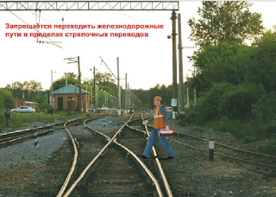
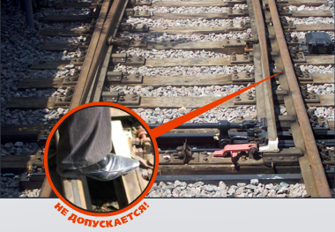
Требования безопасности при проходе по территории железнодорожной станции
Обеспечение безопасности при нахождении на железнодорожных путях
Работникам запрещается:
наступать на рельсы и концы железобетонных шпал;
при пересечении стрелочных переводов, оборудованных электрической централизацией, в местах расположения остряков и крестовин.

Slide 25
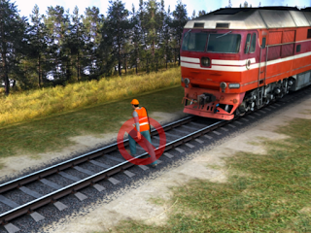
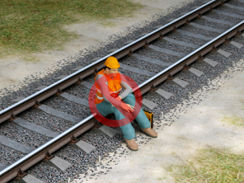
Требования безопасности при проходе по территории железнодорожной станции
Обеспечение безопасности при нахождении на железнодорожных путях
Работникам запрещается:
перебегать перед приближающимся подвижным составом, когда расстояние до него менее 400 м;
садиться на рельс.

Slide 26
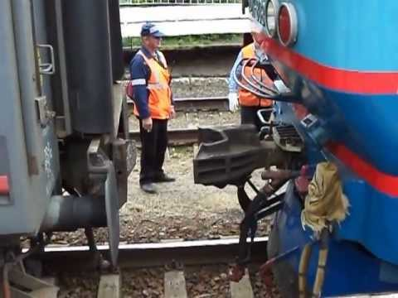
Требования безопасности при проходе по территории железнодорожной станции
Обеспечение безопасности при нахождении на железнодорожных путях
Работникам запрещается:
- заходить в межвагонное пространство

Slide 27
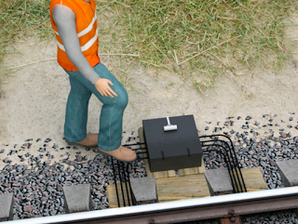
Требования безопасности при проходе по территории железнодорожной станции
Обеспечение безопасности при нахождении на железнодорожных путях
Работникам запрещается:
Следуя по маршруту, работники должны соблюдать осторожность и не наступать на электроприводы, путевые коробки, устройства заземления и другие напольные (наземные) устройства

Slide 28
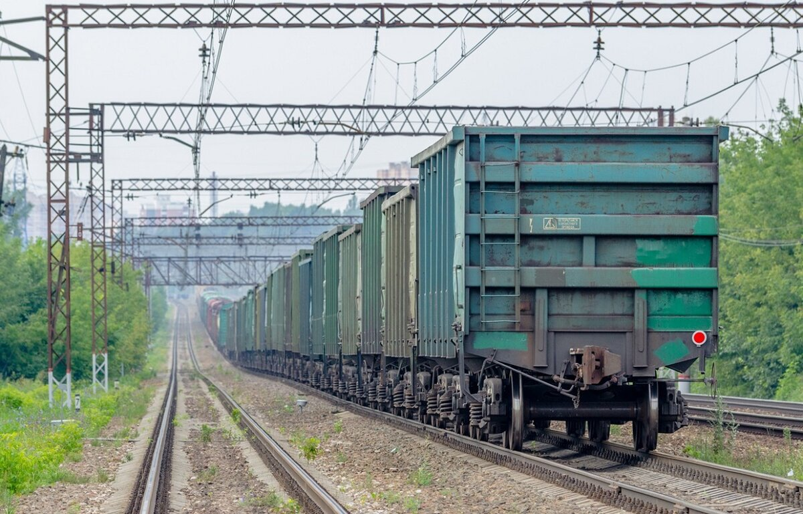
Обеспечение безопасности при нахождении на железнодорожных путях
Не разрешается переходить через путь сразу за последним вагоном проследовавшего поезда. Следует выждать, пока поезд удалится на расстояние не менее 200-300м, затем осмотреться в обе стороны пути и при свободности путей выходить на междупутье

Slide 29

Меры безопасности при проходе по железнодорожным путям и пропуске подвижного состава
Требования безопасности при работах на электрифицированных участках железнодорожных путей
Не прикасаться к опорам контактной сети, не подниматься на крышу вагона, контейнера или локомотива, находящихся под контактным проводом и воздушными линиями электропередачи ближе 2 метров.

Slide 30
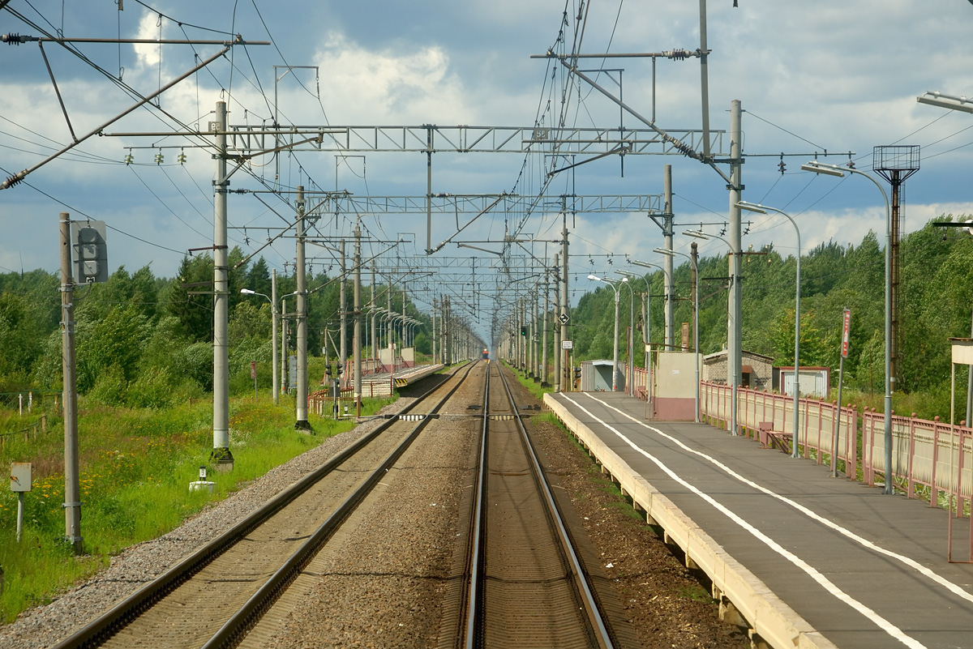
Меры безопасности при проходе по железнодорожным путям и пропуске подвижного состава
Требования безопасности при работах на электрифицированных участках железнодорожных путей
Не приближаться самому или с помощью применяемых инструментов и приспособлений к находящимся под напряжением и не огражденным проводам или частям контактной сети (линии электропередачи) на расстояние ближе 2 м, а к оборванным проводам, касающимся земли - ближе 8 м.

Slide 31
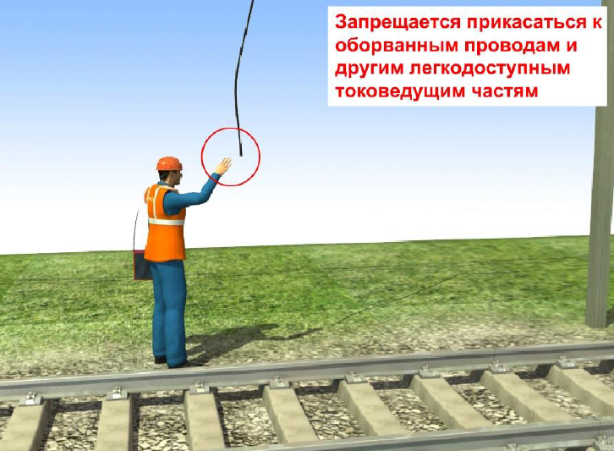
Меры безопасности при проходе по железнодорожным путям и пропуске подвижного состава
Требования безопасности при работах на электрифицированных участках железнодорожных путей
Не прикасаться к оборванным проводам контактной сети (линии электропередачи) и находящимся на них посторонним предметам, независимо от того, касаются они земли и заземленных конструкций или нет.

Slide 32
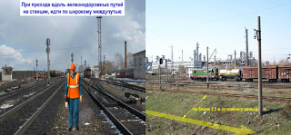
Меры безопасности при проходе по железнодорожным путям и пропуске подвижного состава
Требования безопасности при работах на электрифицированных участках железнодорожных путей
Не наступать на провода и кабели, лежащие на земле.

Slide 33
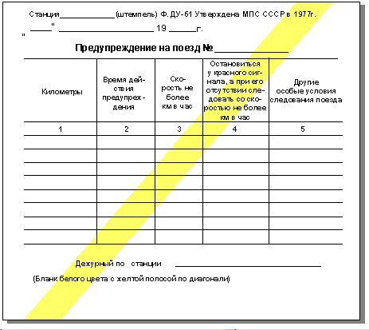
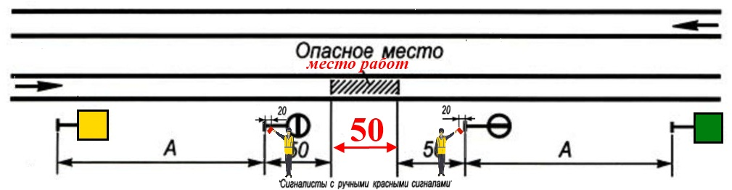
Опасные факторы, связанные с работой в зоне ограниченной видимости и слышимости и необходимостью неоднократного пересечения путей
Обеспечение безопасности при нахождении на железнодорожных путях
Особую бдительность необходимо проявлять при нахожде­нии на железнодорожных путях в темное время суток и при не­благоприятных метеорологических условиях, когда видимость и слышимость значительно ухудшаются.
Перед началом работ, выполняемых в темное время суток, во время тумана, метелей, когда видимость составляет менее 800 м, принимаются дополнительные меры по обеспечению безопасности работающих на путях. В этом случае необходимо дать заявку для выдачи предупреждений на поезда об особой бдительности и о подаче оповестительных сигналов при приближении к месту производства работ, выставить сигналистов с обеих сторон от места работ и так спланировать работы, чтобы фронт их у одной бригады не превышал 50 м.

Slide 34

Безопасность при работе на путях в зимних условиях
Обеспечение безопасности при нахождении на железнодорожных путях
Работа в зимних условиях, особенно в период снегопадов и метелей, выполняется при пониженной видимости и слышимости, ухудшении состояния рабочих мест в результате обледенения поверхностей подножек и поручней вагонов, локомотивов и др.

Slide 35

Безопасность при работе на путях в зимних условиях
Обеспечение безопасности при нахождении на железнодорожных путях
Пути и стрелки, как правило, очищают от снега механизированными средствами снегоуборки. Ответственность за обеспечение безопасности работ возлагается на бригадира пути. Временными рабочими, привлекаемыми к снегоуборке, руководит дорожный мастер, бригадир или опытный монтер пути. При очистке станционных путей и стрелок снег складывают на широких междупутьях в валы, в которых не реже чем через 9 м устраивают проходы шириной не менее 1 м. Горочные и подгорочные пути и стрелки очищают в периоды, когда на них не подают вагоны. На станциях с электрической централизацией стрелок должна быть разработана инструкция по организации работ и обеспечению безопасности при очистке стрелочных переводов.

Slide 36


Безопасность при работе на путях в зимних условиях
Обеспечение безопасности при нахождении на железнодорожных путях
При сильных морозах до выхода на открытый воздух работникам следует смазать открытые части тела кремом от обморожения на безводной основе.
При сильных морозах, во избежание обморожения, нельзя прикасаться голыми руками к металлическим предметам и деталям.
Для предотвращения переохлаждения и обморожения при работе на открытом воздухе при низких температурах работники должны пользоваться теплозащитной одеждой и теплозащитной обувью. Работникам также должны предоставляться регламентированные перерывы на обогрев, длительность которых определена правилами внутреннего трудового распорядка.

Slide 37
Перечень основных нарушений требований безопасности при нахождении работников на железнодорожных путях
1. Несвоевременный уход работающих с пути на безопасное расстояние (ближе 2 м от крайнего рельса в сторону обочины и менее чем за 400 м до приближающегося поезда), в том числе и при проходе поезда по соседнему пути, если место работ не ограждено сигналами остановки.
2. Нахождение работников при пропуске поездов, следующих со скоростью более 140 км/ч на расстоянии менее 5 метров от крайнего рельса.
3. Расположение работников сидя на рельсах, трансформаторных ящиках, других напольных и наземных устройствах, а также на концах шпал и пирамидах покилометрового запаса рельсов.
4. Спрыгивание со стоящего подвижного состава на междупутье.
5. Передвижение внутри рельсовой колеи в попутном направлении движения поездов на перегоне (на двухпутном участке).
6. Передвижение и нахождение на междупутье во время прохода поездов по смежным путям.
7. Переход через путь перед близко идущим поездом менее чем за 400 метров до приближающего поезда.
8. Подлезание под вагоны.
9. Протаскивание инструментов под вагонами.
10. Переход через путь по автосцепкам между вагонами стоящего состава.

Slide 38
Перечень основных нарушений требований безопасности при нахождении работников на железнодорожных путях
11. Проход людей между автосцепками расцепленных вагонов при расстоянии между ними менее 10 метров.
12. Выход на соседний путь и переход пути вблизи стоящего состава на расстоянии менее 5 метров с головы или хвоста состава.
13. Сход с подножки вагона или поднятие на подножку вагона до полной остановки состава.
14. Наступание на рельс, крестовину, контррельс, расположение частей рук и ног между рамным рельсом и остряком, крестовиной и подвижным сердечником крестовины.
15. Работа людей на ж.д. пути без сигнальных жилетов или в жилетах, не отвечающих своему назначению (без световозвращающих вставок и обозначения принадлежности работника к соответствующему структурному подразделению или подрядной организации).
16. Отсутствие у сигналистов, ограждающих место производства работ сигнального жилета, головного убора сигнального желтого цвета и/или нарукавников специальных для сигналистов.
17. Нахождение на соседнем пути при проходе поезда (кроме случаев, когда место работ ограждено сигналами остановки или на пути находится бригада контактной сети, работающая с изолирующей съемной вышки).

Slide 39
Перечень основных нарушений требований безопасности при нахождении работников на железнодорожных путях
18. Нахождение работников на расстоянии менее 5 метров от крайнего рельса при работе машин, оборудованных щебнеочистительными устройствами, путеукладчиков, электробалластеров и других машин тяжелого типа.
19. Работа без выдачи предупреждений на поезда об особой бдительности локомотивных бригад в случаях, предусмотренных Инструкцией по движению поездов и маневровой работе на железнодорожном транспорте Российской Федерации.
20. Работа без ограждения места работ установленным порядком, в том числе отсутствие сигналистов, неполное ограждение места работ, в том числе использование нетиповых переносных сигналов остановки.
21. Не прекращение работ на смежном пути в "окно" при проходе поезда.
22. Нахождение на междупутье во время производства работ в "окно" при проследовании поезда по смежному пути.
23. Работа на пути в одно лицо (кроме путевых обходчиков, обходчиков искусственных сооружений, дежурных по переездам, бригадира пути или мастера, выполняющих промеры пути, работника дистанции электроснабжения, выполняющего обход контактной сети и ВЛ).
24. Неограждение сигналами остановки места работ (требующее ограждение сигналами остановки) на перегоне и железнодорожной станции.

Slide 40
Перечень основных нарушений требований безопасности при нахождении работников на железнодорожных путях
25. Перевозка инструмента и материалов на съемных тележках без сопровождения работниками пути в количестве, достаточном для заблаговременного, до подхода поезда, снятия с пути тележки.
26. Отсутствие ограждения дефектоскопной и путеизмерительной тележки или тележки для перевозки инструмента и материалов с обеих сторон специально выделенными сигналистами с красными флажками.
27. Проезд составителя поездов на подножке вагона в негабаритном месте.
28. Вход на переходную площадку (подножку) вагона или сход с нее до полной остановки состава.
29. Переход через путь перед вагонами (при роспуске вагонов на сортировочных горках или при осуществлении маневров толчками) или вход в пространство между вагонами после начала их движения.
30. Нахождение составителя поездов в кабине маневрового локомотива при движении вагонами вперед.
31. Проезд составителя поездов на автосцепке, на раме платформы, стоя на платформе, сидя на ее бортах, на грузах, находящихся на платформе.
32. Расцепка вагонов в пределах стрелочных переводов, настилов переездов, в негабаритных местах, а также в местах погрузки и выгрузки навалочных грузов во время движения маневрового состава.

Slide 41
Перечень основных нарушений требований безопасности при нахождении работников на железнодорожных путях
33. Выполнение работ по техническому обслуживанию вагонов, нахождение под ними на неогражденном в установленном порядке составе.
34. Нахождение внутри вагонов, под ними или на них во время маневров и других перемещениях.
35. Нахождение осмотрщика вагонов, принимающего поезд "с ходу", вне зоны "островка безопасности".
36. Проход осмотрщика вдоль состава для осмотра при движении поезда по смежному пути.
37. Не ограждение сигналистами бригады, работающей со съемной изолирующей вышки.
38. Нахождение у съемной изолирующей вышки при работе на пути менее 4-х человек (включая руководителя работ и работающих наверху монтеров).
39. Нахождение на изолированной приставной лестнице при работе на контактной сети более одного исполнителя.
40. Не прекращение работ с площадки изолирующей съемной вышки, при проходе поезда по смежному пути,

Slide 42
Перечень основных нарушений требований безопасности при нахождении работников на железнодорожных путях
41. Отсутствие наблюдающего в бригаде работающих или выполнение работ по техническому обслуживанию и ремонту устройств СЦБ, средств автоматического контроля технического состояния железнодорожного подвижного состава на ходу поезда, устройств и систем механизированных и автоматизированных сортировочных горках.
42. Выполнение работы на светофорах (мостиках, консолях) во время движения поездов по железнодорожному пути, к которому относится светофор, и смежным железнодорожным путям на перегоне.
43. Производство работ без наблюдающего и сигналиста на устройствах и сооружениях связи в габарите подвижного состава на железнодорожных станциях и перегонах (трасса кабелей связи, опоры парковой связи громкоговорящего оповещения, переговорные парковые колонки, настройка и регулировка контуров и др.).
44. Неограждение мест проведения работ по ремонту кабеля на перегонах при поперечном пересечении железнодорожных путей и параллельном прохождении в теле земляного полотна.

Slide 43

Требования безопасности при работах на железнодорожных путях
Общие положения по системе информации «Человек на пути»
Система информации "Человек на пути« (Распоряжение ОАО «РЖД» от 14.03.2016 №410р) направлена на предупреждение случаев травматизма по причине наезда подвижного состава на работающих и граждан, находящихся на железнодорожных путях, обеспечение контроля за соблюдением правил нахождения на железнодорожных путях, а также на уменьшение количества случаев, влияющих на ухудшение функционального состояния машиниста и снижение его работоспособности.

Slide 44

Требования безопасности при работах на железнодорожных путях
Общие положения по системе информации «Человек на пути»
Главным функциональным звеном в работе системы информации "Человек на пути" являются локомотивные бригады, машинисты (водители) и помощники машинистов (водителей) специального самоходного подвижного состава, железнодорожно-строительных машин.
Локомотивные бригады и бригады ССПС осуществляют действия по предупреждению наездов подвижного состава на работающих на путях и принимают меры по оповещению дежурного по станции или поездного диспетчера об имеющих место нарушениях правил безопасного выполнения работ.

Slide 45

Требования безопасности при работах на железнодорожных путях
Общие положения по системе информации «Человек на пути»
О каждом случае нарушений работниками требований безопасности при нахождении на железнодорожных путях, а также случае экстренного торможения поезда с целью предотвращения наезда на работников, машинист локомотива (ССПС), немедленно, по поездной радиосвязи сообщает дежурному ближайшей станции, поездному диспетчеру при диспетчерской централизации.

Slide 46

Требования безопасности при работах на железнодорожных путях
Общие положения по системе информации «Человек на пути»
В информации дежурному по станции или поездному диспетчеру машинист локомотива (ССПС) или его помощник указывают точное время, место (станция, перегон, путь, километр, пикет, стрелочный перевод), количество работающих (по возможности) и характер нарушения, структурное подразделение, ДЗО, или подрядную организацию, работники которых нарушили правила нахождения на путях, номер поезда и локомотива, с которым следует, свою фамилию.

Slide 47


Требования безопасности при работах на железнодорожных путях
Общие положения по системе информации «Человек на пути»
Все замечания в пути следования по системе информации «Человек на пути" локомотивная бригада записывает на оборотной стороне бланка ДУ-61 (бланк предупреждений).

Slide 48

Требования безопасности при работах на железнодорожных путях
Общие положения по системе информации «Человек на пути»
Работники других хозяйств осуществляют действия по предупреждению нарушений требований безопасности со стороны локомотивных бригад и бригад ССПС.

Slide 49

Требования безопасности при работах на железнодорожных путях
Общие положения по системе информации «Человек на пути»
При применении в структурном подразделении видеорегистраторов, полученная видеозапись может использоваться в ходе расследования при травмировании работников и граждан, правильность действий машиниста при выполнении экстренного торможение. Замечание выявленное заносится в АСУТ НБД ЗМ с пометкой «имеется видеозапись»
Notes:
В течении 12-ти часов с момента занесения в журнал и Книгу замечаний формы ТУ-137 информация о выявленных нарушениях вносится в систему информации «Человек на пути». Не позднее чем через 3 рабочих дня руководитель структурного подразделения вносит информацию о принятых мерах и проведенных мероприятиях по исключению повторения допущенных нарушений в систему АСУТ НБД ЗМ.

Slide 50


Требования безопасности при работах на железнодорожных путях
Общие положения по системе информации «Человек на пути»
Работники, выявившие нарушения, допущенные локомотивными бригадами (бригадами ССПС) (несвоевременная подача оповестительных сигналов, движение локомотива, ССПС с выключенными прожекторами и огнями фонарей у буферного бруса) обязаны немедленно при помощи имеющихся средств связи сообщить дежурному ближайшей станции, а на участках с диспетчерской централизацией (при отсутствии ДСП) - поездному диспетчеру следующую информацию: дату, время, место выявления нарушения (километр, пикет, путь), свою фамилию, характер нарушения с обязательным получением подтверждения о приеме (фамилию дежурного по станции или поездного диспетчера, которому была передана информация).

Slide 51


Требования безопасности при работах на железнодорожных путях
Общие положения по системе информации «Человек на пути»
В целях повышения эффективности работы системы информации «Человек на пути" при нахождении на железнодорожных путях все работники, включая руководящий состав, в том числе при выполнении ревизорских и инспекторских функций, должны быть одеты в жилеты сигнальные оранжевого цвета со световозвращающими полосами, а работники подрядных организаций — желтого цвета. Со спины сигнальных жилетов должен быть нанесен трафарет. Трафареты должны быть нанесены таким образом, чтобы они были хорошо различимы с движущегося подвижного состава.

Slide 52

Случаи производственного травматизма в Центральной дирекции управления движением
3 января 2017 г. на станции Кочетовка Юго-Восточной дирекции управления движением при производстве маневровой работы по расформированию состава поезда тяжело травмирован составитель поездов
При осаживании двух отцепов вагонов с 1 пути надвига на 48 путь сортировочного парка «В» составитель поездов (сопровождал состав пешком) зашел в межвагонное пространство, вследствие чего был зажат между вагонами.
Диагноз: тупая травма живота, разрыв правого купола диафрагмы, разрыв диафрагмальной поверхности печени.
Причина: нарушение составителем поездов технологической дисциплины и мер безопасности

Slide 53


Случаи производственного травматизма в Центральной дирекции управления движением
9 января 2017 г. на станции Вязьма – Брянская Московской дирекции управления
движением в результате схода подвижного состава травмирован составитель поездов.
Расследованием установлено: сход вагона произошел из-за напрессовки снега внутри рельсовой колеи протяженностью 5 метров на расстоянии в 1 км 800 метров от границы пути ОАО «Вяземский ГОК»;
при сходе вагона составитель поездов, опасаясь опрокидывания вагона, сошел с подножки крытого вагона и пытался перейти на противоположную сторону пути перед движущимся составом.
С диагнозом – открытые переломы двух ног в области голени составитель был доставлен в больницу где в ходе операции у него ампутирована правая нога на уровне коленного сустава.
Причина: сход подвижного состава

Slide 54

Случаи производственного травматизма в Центральной дирекции управления движением
22 февраля 2017 г. принят к учету станицей Волховстрой I Октябрьской дирекции управления
движением несчастный случай, произошедший 16 января 2017 г. с составителем поездов.
При проведении маневровой работы по осаживанию группы вагонов на путь ВЧДЭ-28 («вагонами вперед») составитель поездов, находясь на подножке первого по ходу движения вагона, потерял равновесие, не удержался и упал, в результате удара ноги об элементы верхнего строения пути получил травму.
Причина: нарушение порядка применения СИЗ и проезд на неисправном подвижном составе
3 февраля 2017 г. на станции Глазов Горьковской
дирекции управления движением смертельно травмирован составитель поездов.
В ходе производства маневровой работы по перестановке группы вагонов с 8 на 5 путь вагонами вперед при попытке подняться на движущийся подвижной состав составитель поездов сорвался и был зажат между ободом колеса и валом снега
Причина: нарушение составителем поездов технологической дисциплины и мер безопасности при производстве работ

Slide 55
Случаи производственного травматизма в Центральной дирекции управления движением
6 марта 2017 г. на станции Орехово-Зуево Московской дирекции управления движением смертельно травмирован составитель поездов.
При производстве работ по расформированию состава из 67 вагонов на сортировочной горке, по 2 пути надвига травмирован составитель поездов.
Причина: нарушение составителем поездов требований охраны труда и трудовой дисциплины
22 марта 2017 г. на станции Ростов-Западный Северо-Кавказкой дирекции управления Движением тяжело травмирован составитель поездов.
При производстве маневрвой работы на пути необщего пользования в результате зажатия в негабаритном месте травмирован составитель поездов.
Причина: нарушение составителем поездов мер безопасности при производстве работы

Slide 56


СПАСИБО ЗА ВНИМАНИЕ!

